Slide 1

u.learning assistant
Ефанова Анна Руслановна — Руководитель проекта
Тараканова Екатерина Вячеславовна — Координатор проекта
Рыкина Дарья Александровна— Помощник руководителя

Slide 2

Цель проекта: Создание доступного и эффективного виртуального учебного помощника, который поможет школьникам лучше усваивать учебный материал и повышать уровень их знаний, а также успеваемости.
Описание проекта: Виртуальный учебный помощник будет представлять собой онлайн-платформу, в которой будут собраны все темы по тому или иному предмету. Если ученик недопонял тему, он смело сможет воспользоваться нашей платформой, с помощью специально подобранных видео, мини-тестов и интерактивов у него будет возможность закрепить тему, а также получить необходимую литературу, где будет также подробно все рассказано, и в любой удобный момент просмотреть ее повторно. Школьник сам сможет выбрать по какой программе ему будет комфортнее заниматься. Программа «я сам» предоставит ему возможность самостоятельно закреплять материал, а «с другом» — у него будет возможность совместно с куратором, его наставником, прорешать непонятую им тему. Он сможет задавать ему различного рода вопросы, связанные с темой.
2

Slide 3
Функции платформы:
1. Автоматическая проверка пройденных тестов, что поможет ученикам почти сразу же узнать насколько хорошо они поняли тему.
2. Персонализированные видео-разборы и тесты: программа будет предоставлять ученикам персонализированные видео и тесты, которые будут соответствовать их предмету, теме и возрасту.
3. Система мотивации: программа будет иметь систему мотивации, которая будет поощрять учеников за успешное выполнение заданий и тестов.
4. Распределение в мини-команды по общим интересам, хобби, чтобы каждый смог не только повысить уровень своих знаний, но и найти новых друзей, приятелей.
Потребности, которые удовлетворяет проект:
1. Повышение вовлеченности в учебный процесс;
2. Возможность стать лучше;
3. Экономия времени на поиски, Так как все темы и предметы будут собраны в одном месте, школьникам не придется тратить по несколько часов на поиски наиболее понятного для них видео, чтобы разобраться в теме;
4. Способ познакомиться с новыми людьми, обрести друзей, с которыми разбирать темы вместе будет куда веселее, чем в одиночку.
3

Slide 4
Преимущества проекта:
1. Помощь в подготовке к самостоятельным, контрольным работам.
2. Возможность повтора материала
3. Наличие куратора-помощника
4. Способ усвоения материала за счет мини-тестов, интерактивов, видео-разборов.
5. Наличие мини-команд, в которых школьники смогут вместе изучать тему и помогать друг другу
6. Рейтинговая система — в конце каждого месяца будет определяться лучшая команда, это станет стимулом не забрасывать обучение.
7. Личный кабинет, где будут сохраняться все просмотренные видео и пройденные тесты с пояснениями.
Целевой сегмент: онлайн образование
Целевая аудитория: школьники в возрасте от 12 до 18 лет.
Конкуренты: прямые конкуренты отсутствуют, но на рынке онлайн образования присутствуют косвенные конкуренты по подготовке к ОГЭ и ЕГЭ (например, EГЭland, умскул, фоксфорд, russmo.)
4

Slide 5
Потенциальные партнеры:
Онлайн-библиотеки (например, litnet.com, e.lankbook.com)
Реклама в развивающих приложениях (судоку, кроссворды и т.п.)
Коворкинги (Арт Москва, WeWork, котобюро)
Спонсоры:
Возможность получения Гранта от государства
Российское общество «Знание»
Инновационный центр «Сколково»
5

Slide 6
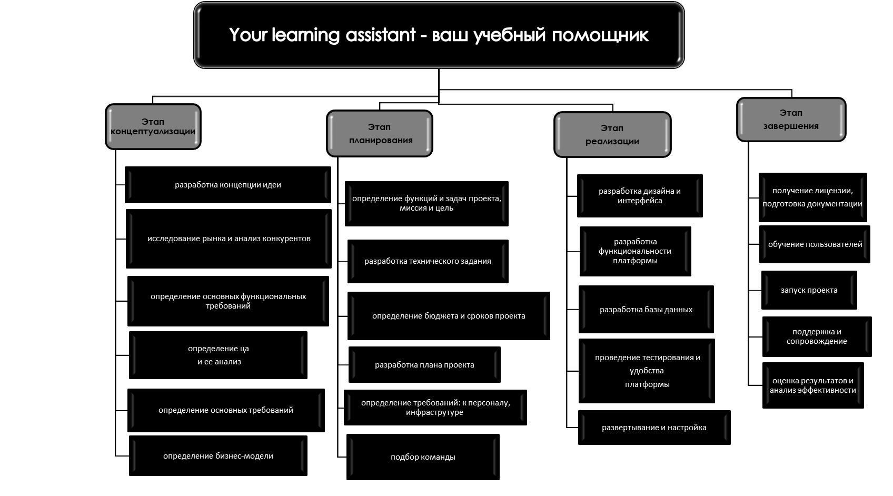
СТРУКТУРНАЯ ДЕКОМПОЗИЦИЯ
6

Slide 7
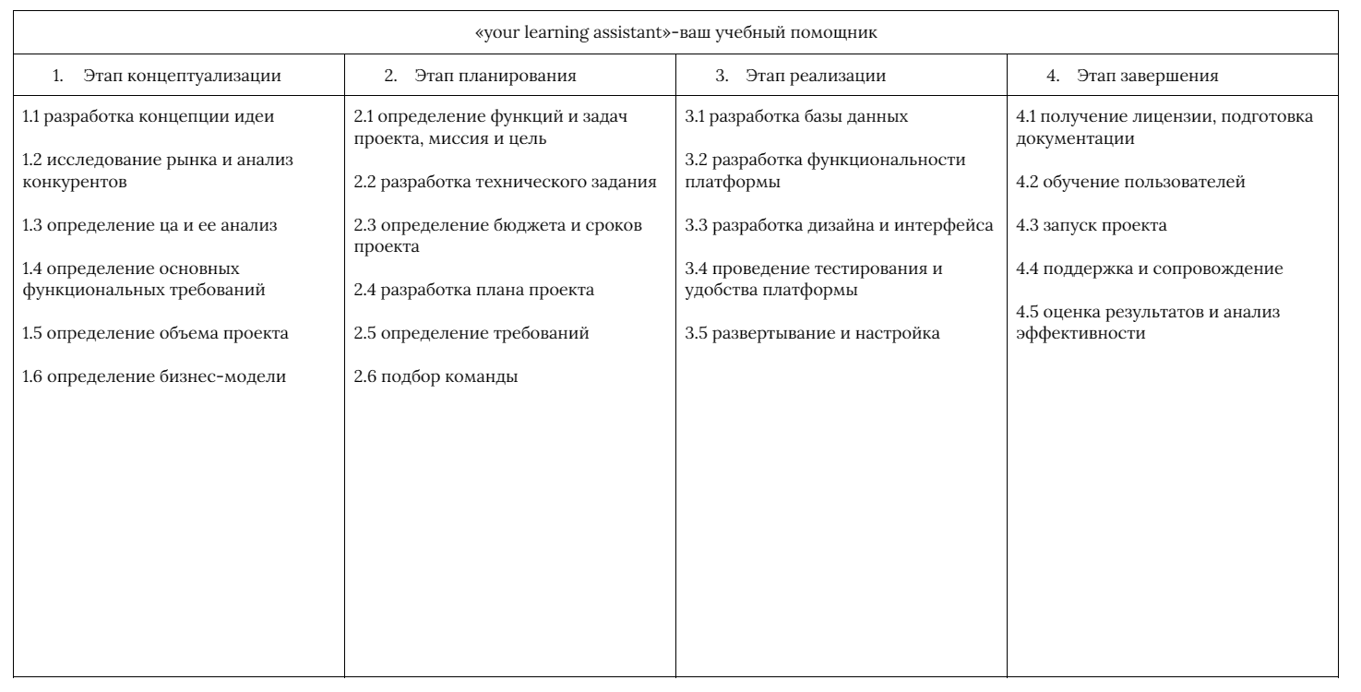
7

Slide 8
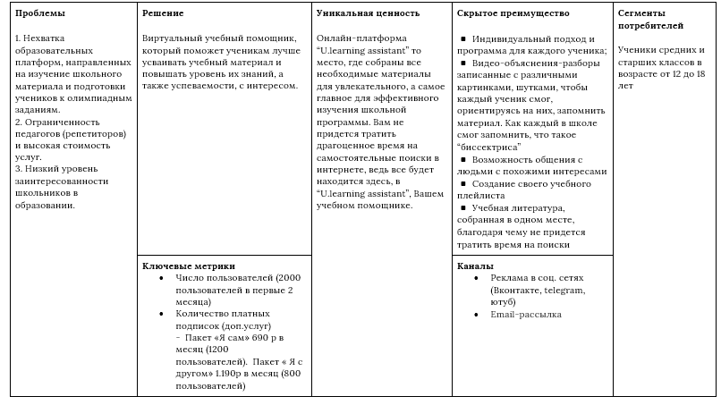
LEAN CANVAS
8

Slide 9
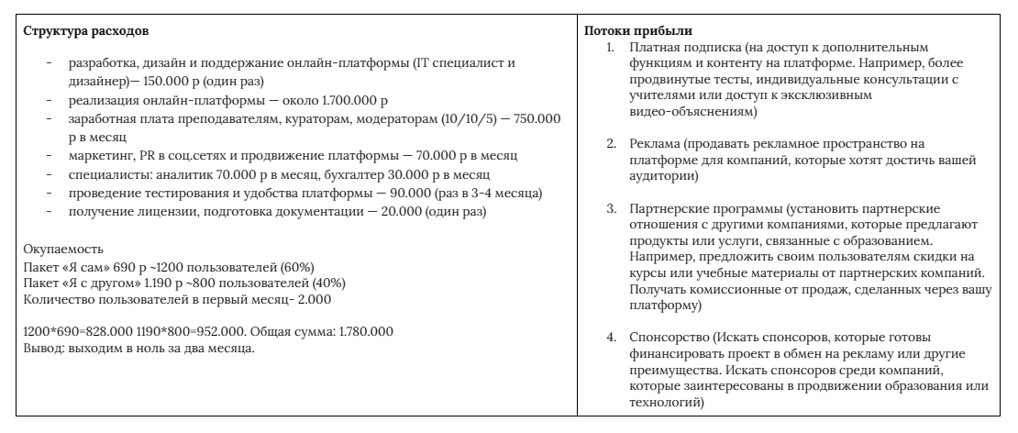
LEAN CANVAS
9

Slide 10
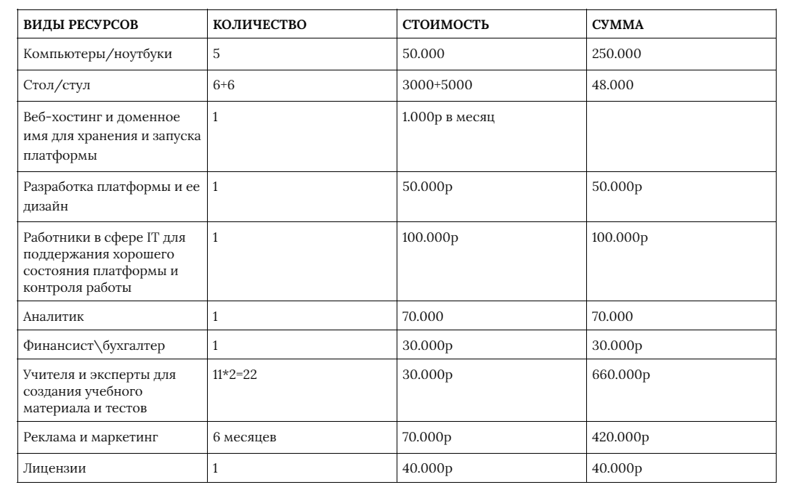
РЕСУРСЫ ПРОЕКТА
10
Итого: 1.668.000р

Slide 11
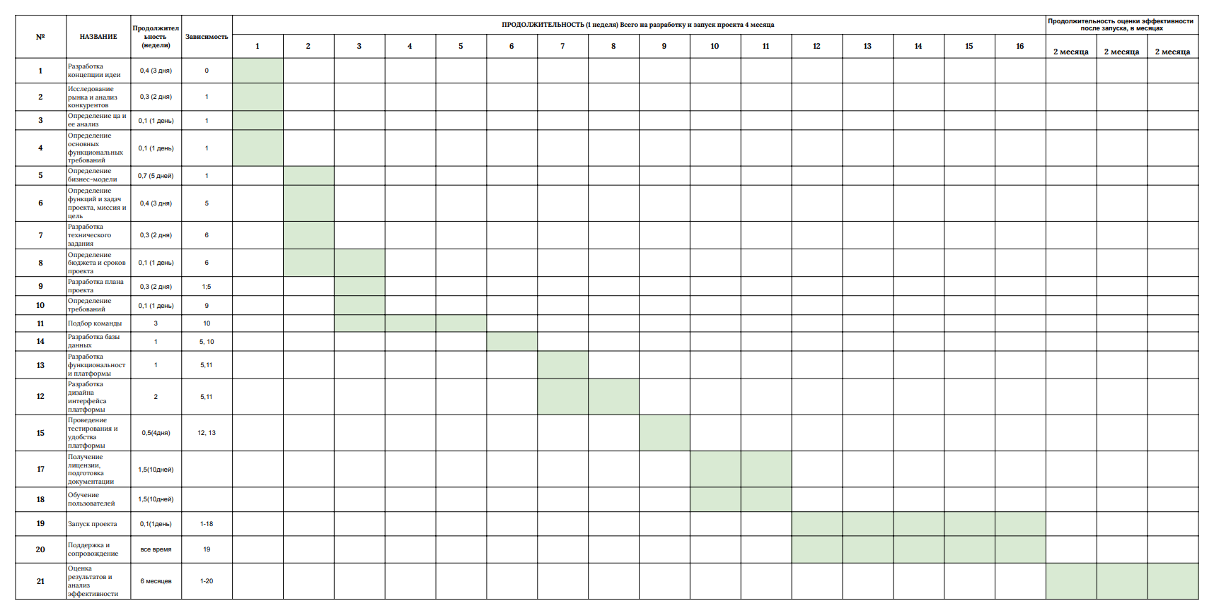
ГРАФИК ГАНТА
11

Slide 12
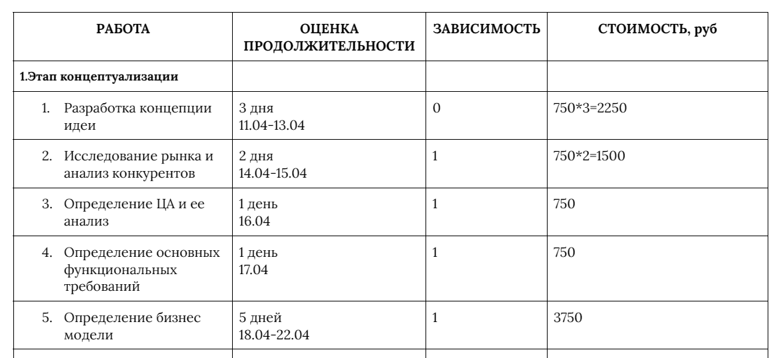
РАБОТЫ
12

Slide 13
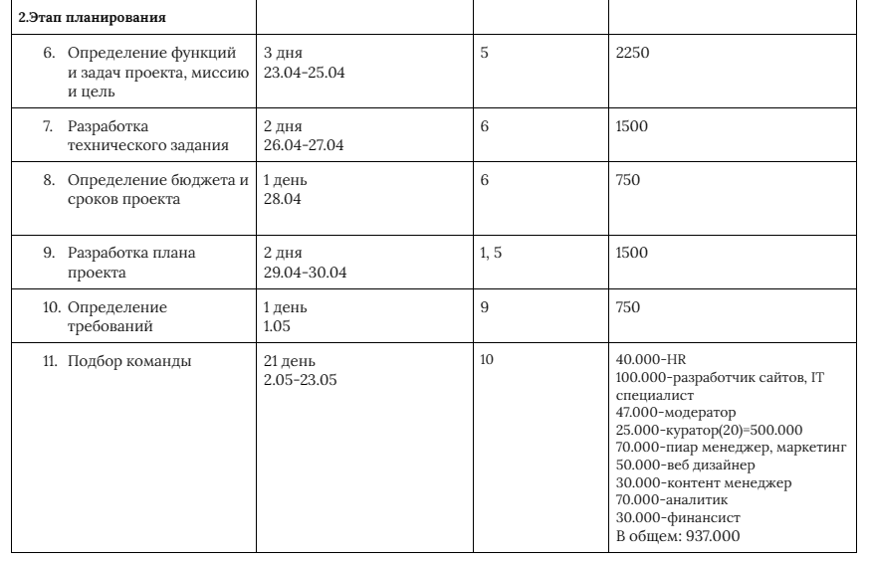
13

Slide 14
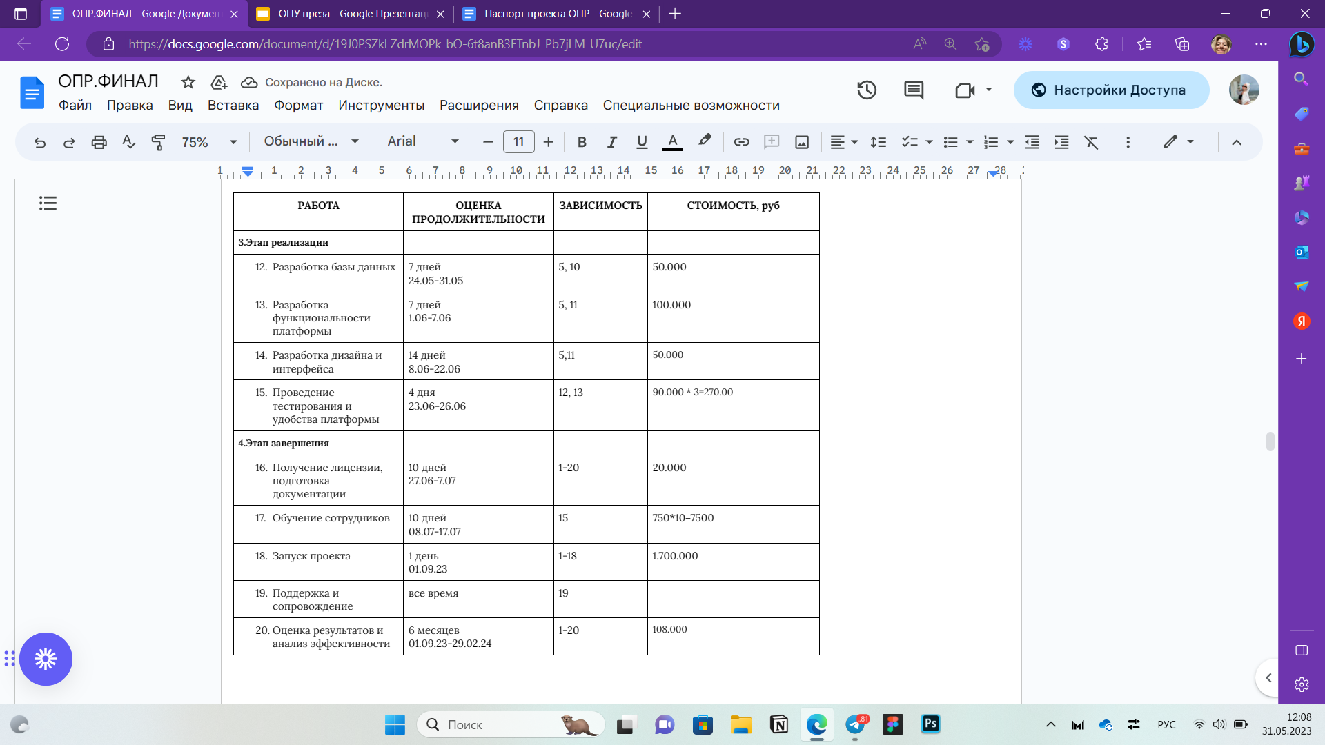
14

Slide 15
Итого: 3.258.250р
15

Slide 16
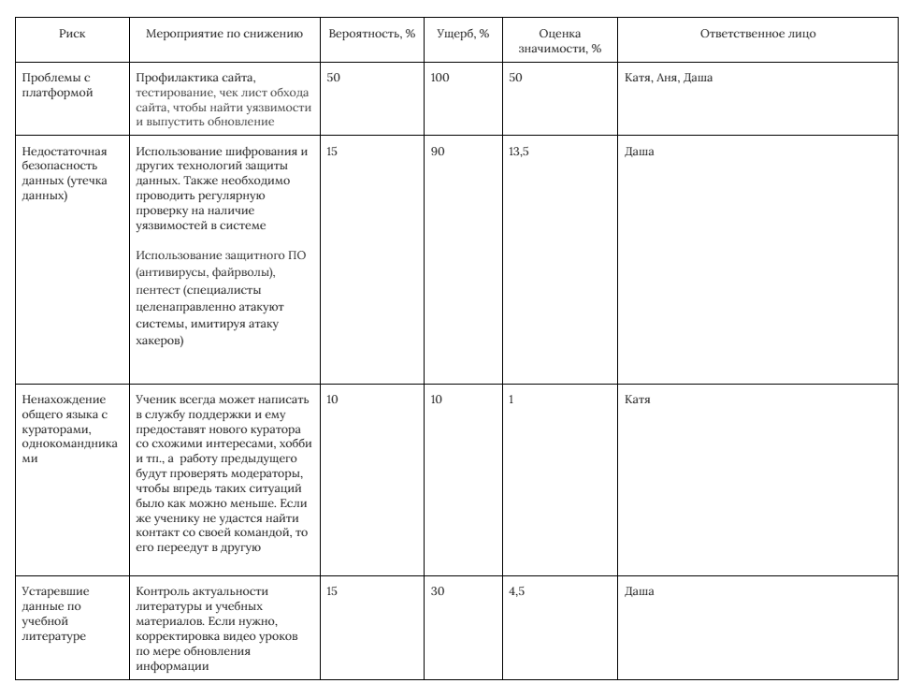
РИСКИ
16

Slide 17
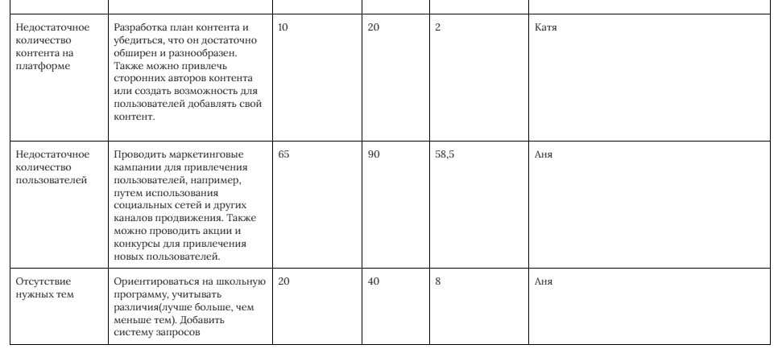
17

Slide 18
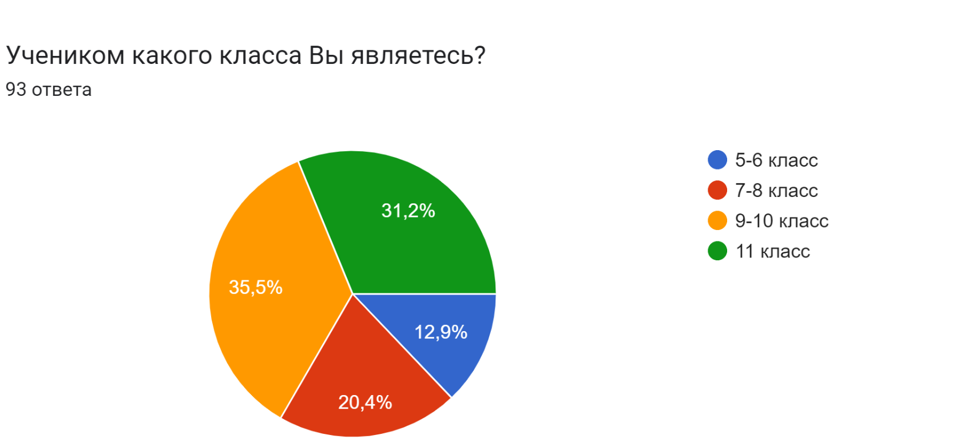
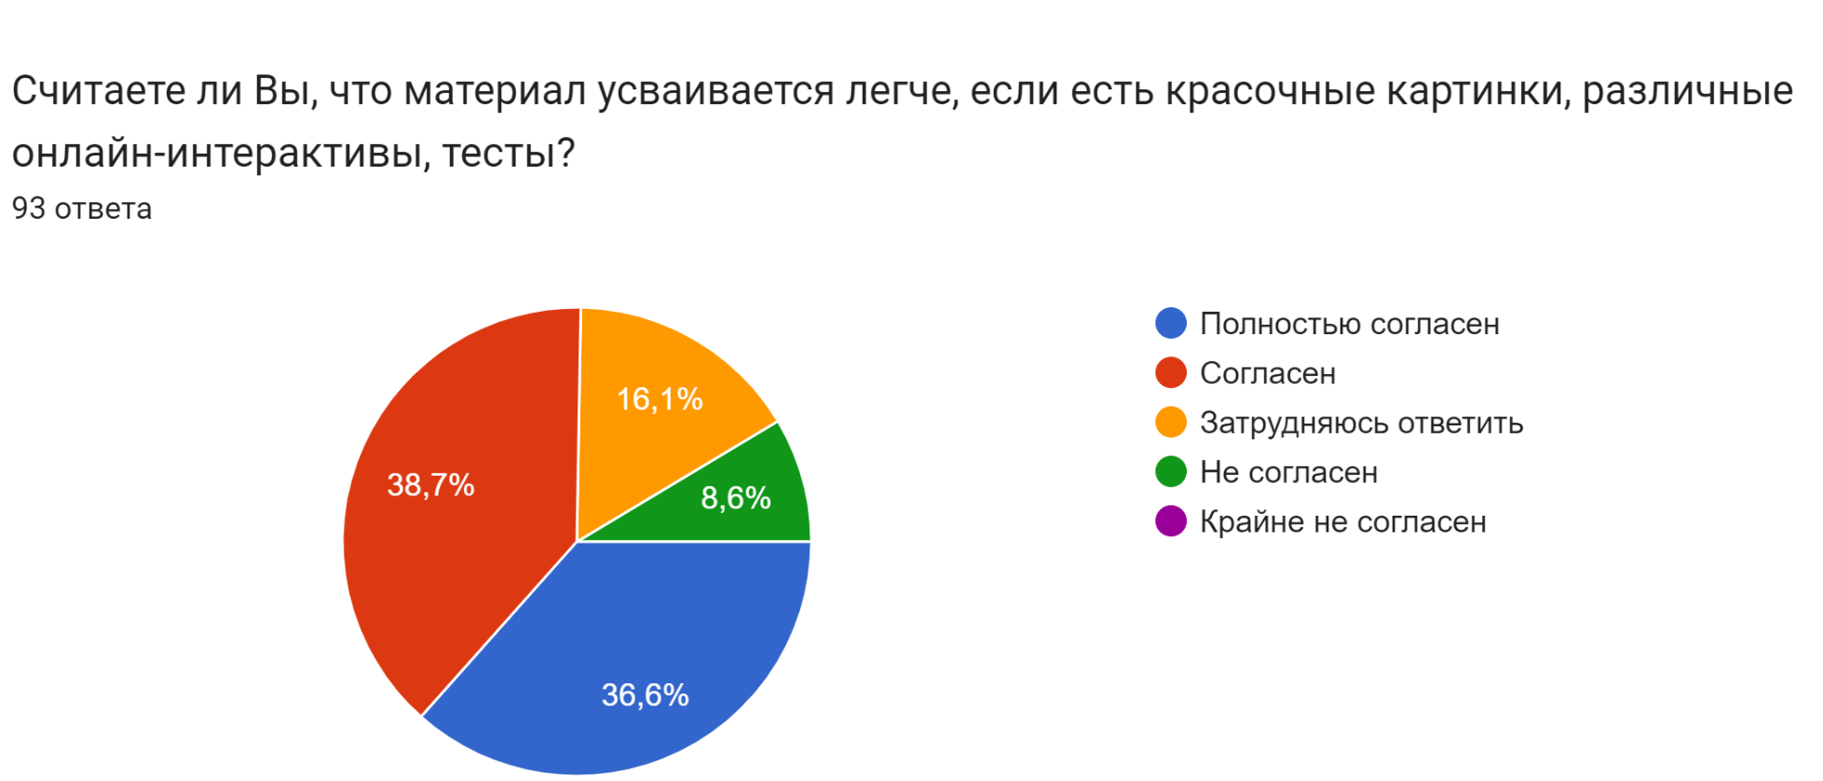
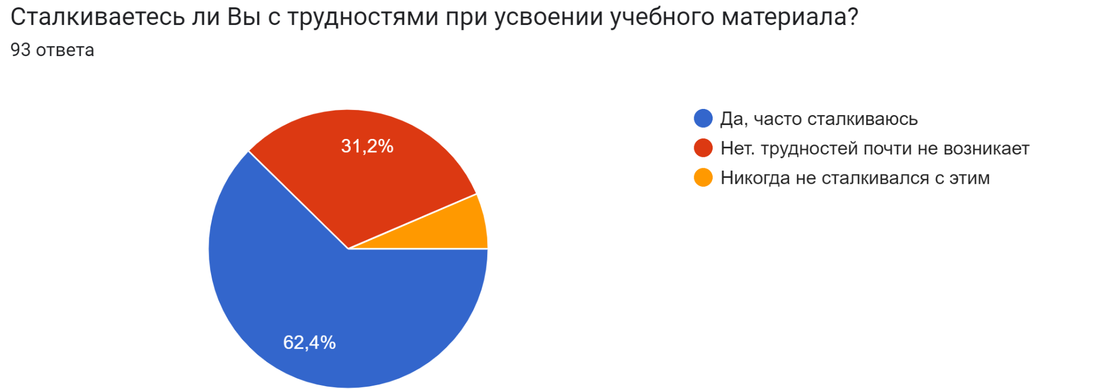
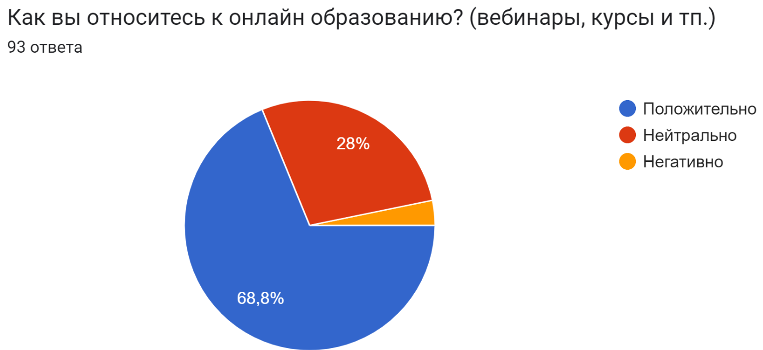
РЕЗУЛЬТАТЫ ПРОВОДИМОГО ОПРОСА
18

Slide 19
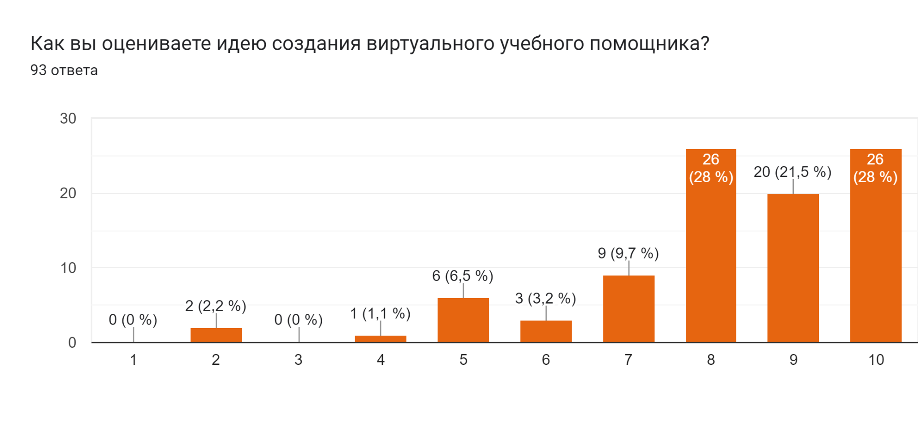
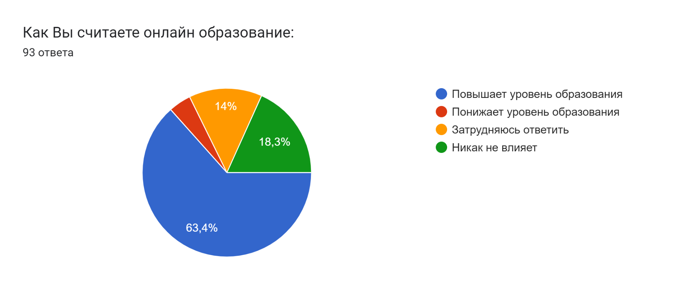
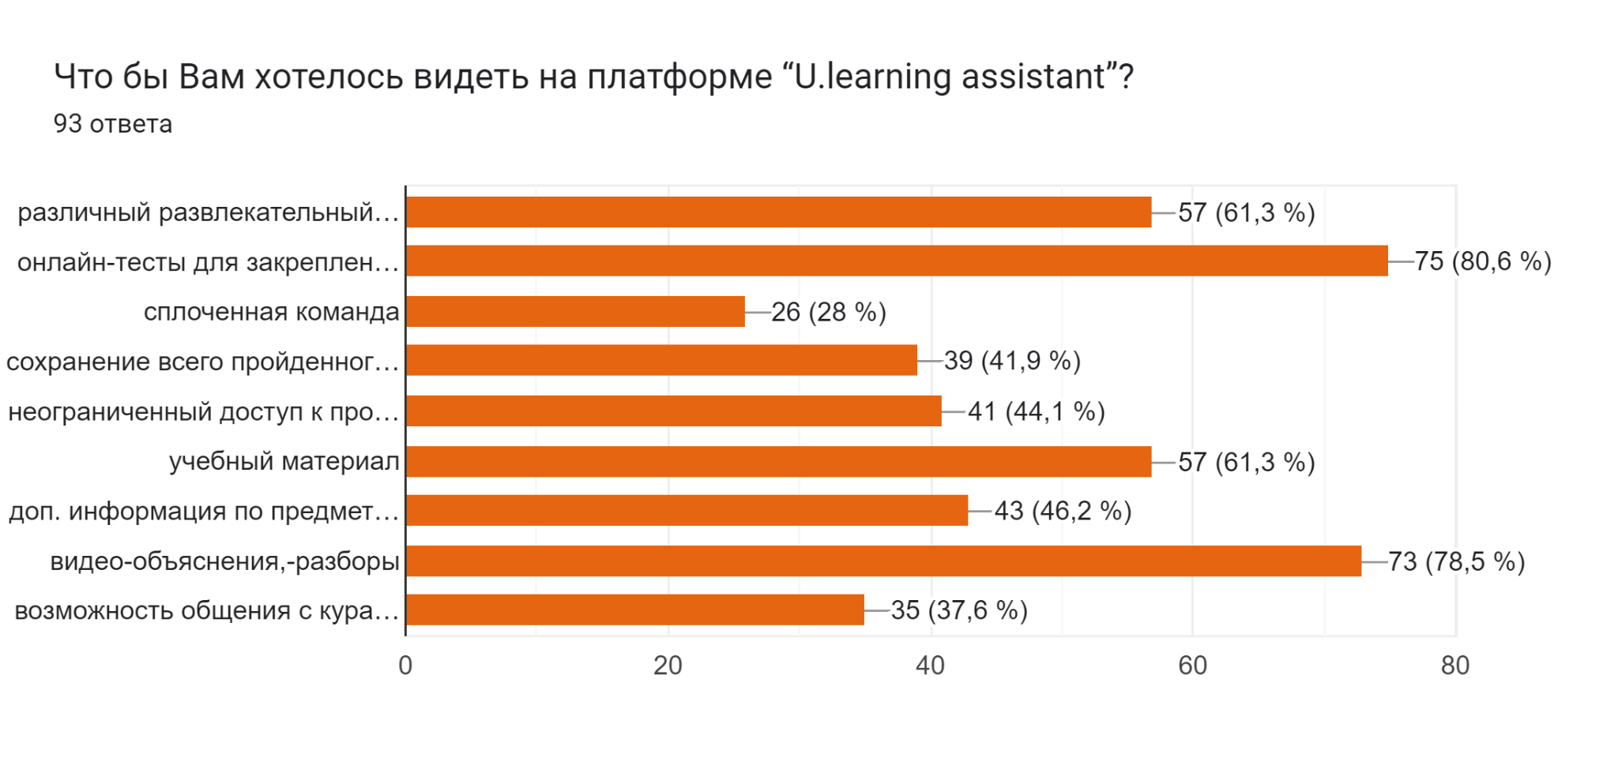
19

Slide 20
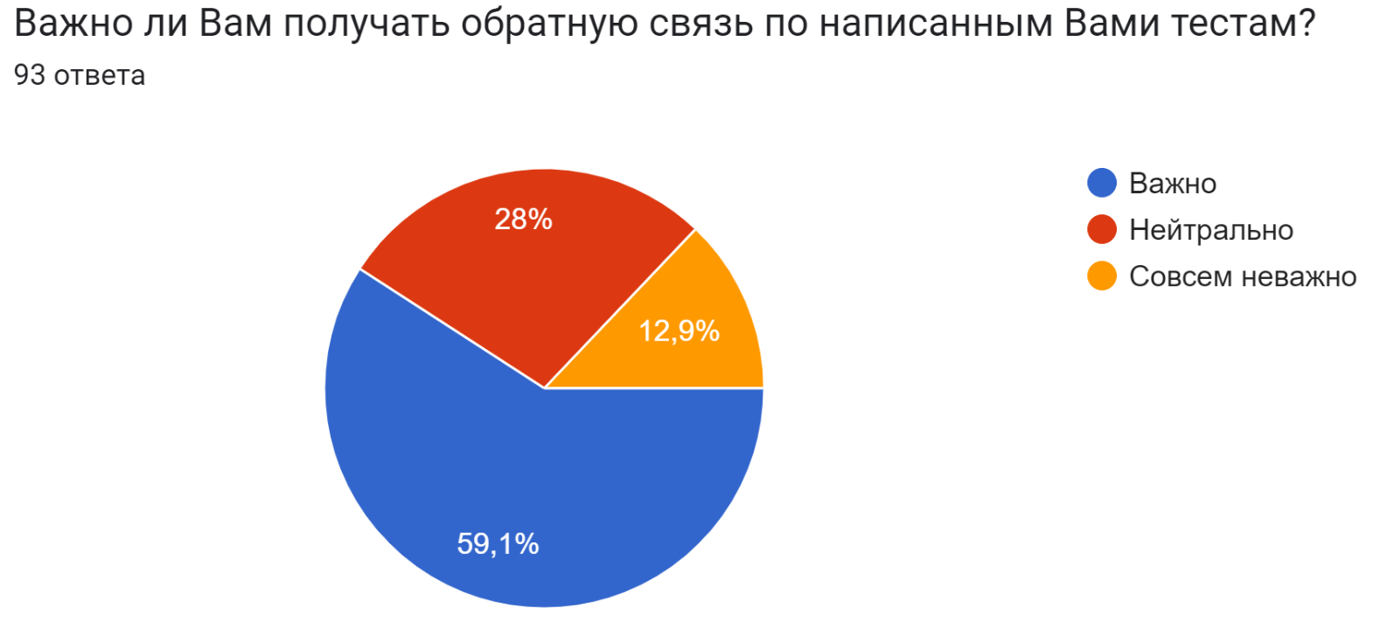
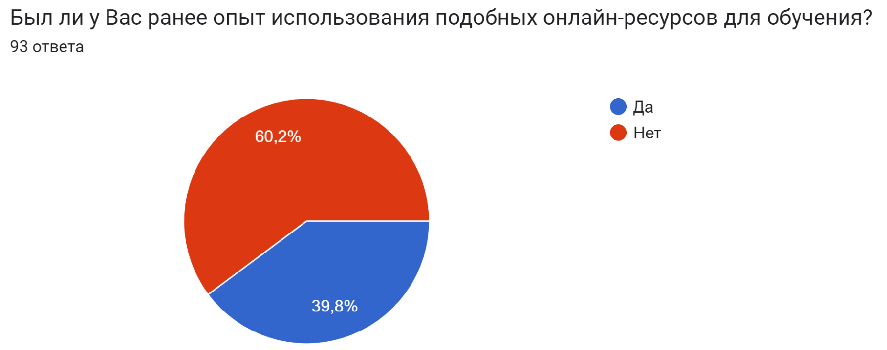
20

Slide 21
АНАЛИЗ ПРОВОДИМОГО ОПРОСА
Путем опроса мы выявили, что наиболее заинтересованными являются школьники 9-11 классов (суммарно 62 человека-66,7%).
Из 93 опрашиваемых 58 сталкиваются с трудностями при освоении учебного материала, а это более 50% опрошенных, что подтверждает актуальность нашего проекта.
77,5% опрошенных дают высокую оценку идеи создания виртуального помощника.
Исходя из результатов опроса мы выявили, что наибольший интерес вызывают такие преимущества платформы, как: онлайн тесты, развлекательный контент, видео объяснения и разборы, учебный материал.
Также мы выявили, что 60% опрошенных важно получать обратную связь от кураторов.
Вывод: в заключение хотим отметить, что анализ проводимого опроса, а также наши исследования доказывают актуальность нашего проекта и спрос на него.
21

Slide 22





u.learning assistant
СПАСИБО!

